Slide 1

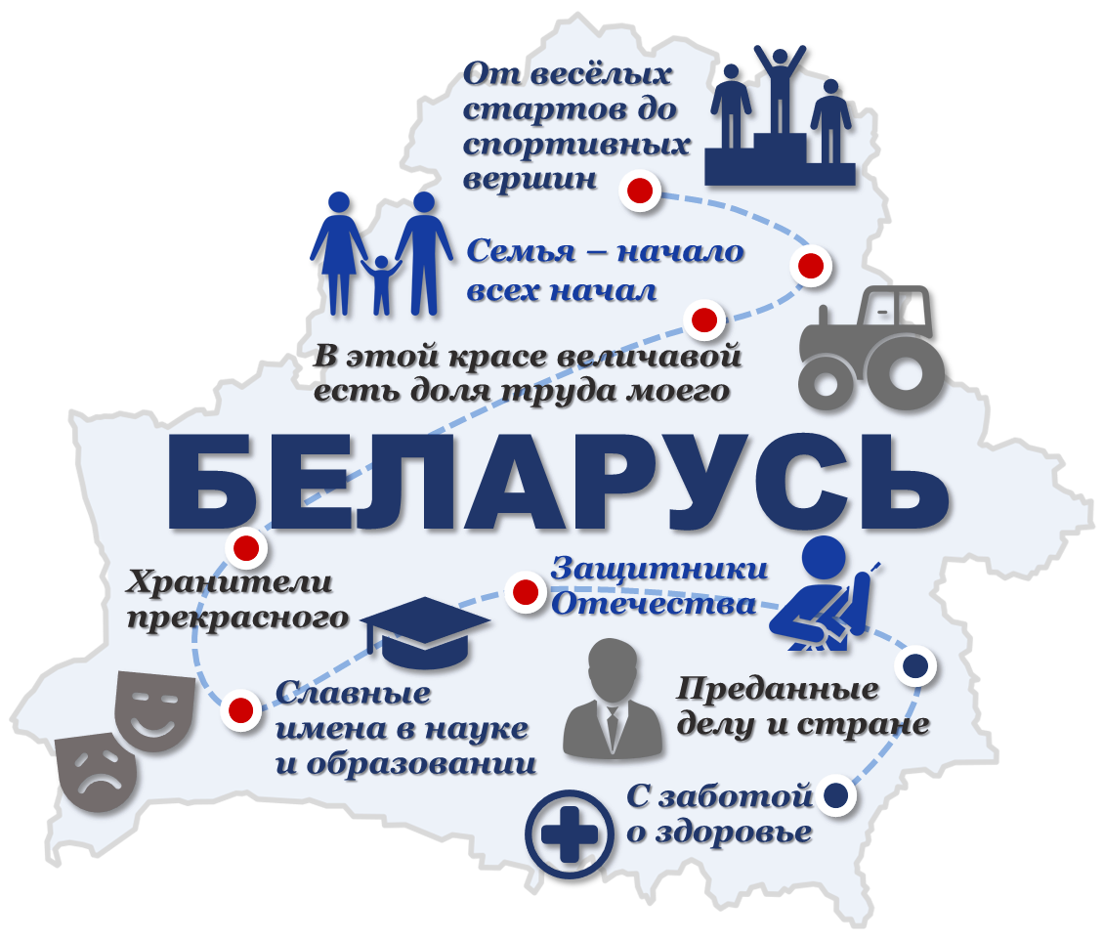
РОДИНА МОЯ БЕЛАРУСЬ В ЛИЦАХ
Защитники Отечества
(о сотрудниках Вооруженных Сил, пограничной службы, таможенной службы, МЧС)
Февраль, 2024 год

Slide 2


РОДИНА МОЯ БЕЛАРУСЬ
В ЛИЦАХ
Викторина

Slide 3



«Нет у человека ничего прекраснее и дороже Родины. Человек без Родины – нищий человек».
Якуб Колас
«Защита Республики Беларусь – обязанность и священный долг гражданина Республики Беларусь».
Статья 57 Конституции Республики Беларусь
Ответьте на вопросы викторины:
Вопрос 1
Вопрос 2
Вопрос 3
Вопрос 4
Вопрос 5

Slide 4



Вопрос 1
Февраль знаменателен своими памятными датами:
8 февраля – День юного героя-антифашиста,
15 февраля – День памяти воинов-интернационалистов,
23 февраля – День защитников Отечества и Вооруженных Сил Республики Беларусь.
Почему военная служба во все времена была делом чести, школой мужества и самоотверженности?
Вернуться назад
Ответ
Крупнейшие государственные музеи, в которых музеи, в которых широко представлена многовековая история страны, находятся в столице: Национальный исторический музей, Музей современной белорусской государственности, Национальный художественный музей, Музей истории города Минска, Музей истории белорусской литературы..\
Во все времена защита Отечества была, есть и будет священным патриотическим долгом и почетной обязанностью. Наши деды и прадеды в жестоких боях отстаивали независимость и свободу своей страны.
Современные Вооруженные Силы Республики Беларусь являются прочным щитом от любой внешней угрозы, надежной опорой на пути развития страны.
Всенародному празднику – Дню Победы – предшествует День защитников Отечества и Вооруженных Сил Республики Беларусь.
Сегодня наша общая задача – активно содействовать укреплению безопасности Республики Беларусь, повышению эффективности профессиональной армии. Это важнейшее условие успешного противодействия новым вызовам и угрозам, условие стабильного и прогрессивного развития нашей страны.

Slide 5



Вопрос 2
Посмотрите фрагмент видеоролика «АрМИ-2022. Инженерная формула».
Что вы знаете о международных армейских играх и соревнованиях? Каковы достижения белорусских военнослужащих в международных армейских играх и соревнованиях?
Ответ
Вернуться назад
Армейские международные игры (АрМИ) – ежегодные международные комплексные соревнования подразделений и команд вооруженных сил государств-участников, в ходе которых проводятся международные конкурсы по военно-прикладным видам состязаний среди военнослужащих.
Все элементы конкурсов игр взяты из практики применения войск в современных крупных вооруженных конфликтах и локальных войнах. Армейские международные игры привязаны не к системе гражданского спорта, а к жизни вооруженных сил, как к их быту, так и к полевым выходам и учениям.
Игры начали свою историю по личной инициативе Министра обороны Российской Федерации генерала армии Сергея Шойгу с проведения в 2013 году международного чемпионата «Танковый биатлон», в котором приняли участие четыре государства – Армения, Беларусь, Казахстан и Россия.
Результаты выступлений белорусских военнослужащих
2015 — 3-е место (1 золото)
2020 — 2-е место (4 золота)
2022 — 3-е место (25 медалей)

Slide 6
Вопрос 2
I Армейские международные игры «АрМИ-2015». Страна проведения (1) - Российская Федерация. Принимали участие 57 команд из 17 государств. Проводилось 12 конкурсов. Команда Беларуси - III место.
II Армейские международные игры «АрМИ-2016». Страны проведения (2) - Российская Федерация, Казахстан. Принимали участие 3,5 тысячи военнослужащих из 19 государств. Проводилось 23 конкурса. Команда Беларуси - IV место.
III Армейские международные игры «АрМИ-2017». Страны проведения (5) - Россия, КНР, Азербайджан, Беларусь, Казахстан. Принимали участие 4,5 тысячи военнослужащих из
28 государств. Проводилось 28 конкурсов. Команда Беларуси - IV место.
IV Армейские международные игры «АрМИ-2018». Страны проведения (7) - Россия, Азербайджан, Армения, Беларусь, Иран, Казахстан, Китай. Принимали участие более 5 тысяч военнослужащих из 32 государств. Проводилось 28 конкурсов. Команда Беларуси - IV место.
V Армейские международные игры «АрМИ-2019». Страны проведения (10) - Азербайджан, Армения, Беларусь, Иран, Индия, Казахстан, Китай, Монголия, Россия и Узбекистан. Принимали участие более 6 тысяч военнослужащих из 39 государств. Проводилось
32 конкурса. Команда Беларуси - IV место.
VI Армейские международные игры «АрМИ-2020». Страны проведения (5) - Азербайджан, Армения, Беларусь, Россия и Узбекистан. Принимали участие 156 команд из 32 государств. Проводилось 30 конкурсов. Команда Беларуси - II место.
VII Армейские международные игры «АрМИ-2021». 11 стран проведения. Принимали участие 277 команд из 42 государства. Проводилось 34 конкурса. Команда Беларуси - IV место.
VIII Армейские международные игры «АрМИ-2022». 12 стран проведения. Принимали участие 275 команд из 37 государств. Проводилось 34 конкурса. Команда Беларуси - III место.
Посмотрите фрагмент видеоролика «АрМИ-2022. Инженерная формула».
Что вы знаете о международных армейских играх и соревнованиях? Каковы достижения белорусских военнослужащих в международных армейских играх и соревнованиях?
Ответ
Вернуться назад
Армейские международные игры (АрМИ) – ежегодные международные комплексные соревнования подразделений и команд вооруженных сил государств-участников, в ходе которых проводятся международные конкурсы по военно-прикладным видам состязаний среди военнослужащих.
Все элементы конкурсов игр взяты из практики применения войск в современных крупных вооруженных конфликтах и локальных войнах. Армейские международные игры привязаны не к системе гражданского спорта, а к жизни вооруженных сил, как к их быту, так и к полевым выходам и учениям.
Игры начали свою историю по личной инициативе Министра обороны Российской Федерации генерала армии Сергея Шойгу с проведения в 2013 году международного чемпионата «Танковый биатлон», в котором приняли участие четыре государства – Армения, Беларусь, Казахстан и Россия.
Результаты выступлений белорусских военнослужащих
2015 — 3-е место (1 золото)
2020 — 2-е место (4 золота)
2022 — 3-е место (25 медалей)

Slide 7

Вопрос 2
Посмотрите фрагмент видеоролика «АрМИ-2022. Инженерная формула».
Что вы знаете о международных армейских играх и соревнованиях? Каковы достижения белорусских военнослужащих в международных армейских играх и соревнованиях?
Ответ
Вернуться назад
Основная цель проведения Армейских международных игр – укрепление международного военного сотрудничества оборонных ведомств государств, принимающих в них участие, направленного на развитие отношений сотрудничества между военными ведомствами на благо создания мирного общества, в совершенствовании профессиональной выучки военнослужащих, а также в патриотическом воспитании молодежи и повышении престижа военной службы.
Организатор Армейских международных игр – Министерство обороны Российской Федерации. Государства, изъявившие желание и получившие право от Министерства обороны Российской Федерации на проведение конкурса (нескольких конкурсов) на своей территории, становятся соорганизаторами игр.
Официальные языки Армейских международных игр – русский и английский.
Армейские международные игры (АрМИ) – ежегодные международные комплексные соревнования подразделений и команд вооруженных сил государств-участников, в ходе которых проводятся международные конкурсы по военно-прикладным видам состязаний среди военнослужащих.
Все элементы конкурсов игр взяты из практики применения войск в современных крупных вооруженных конфликтах и локальных войнах. Армейские международные игры привязаны не к системе гражданского спорта, а к жизни вооруженных сил, как к их быту, так и к полевым выходам и учениям.
Игры начали свою историю по личной инициативе Министра обороны Российской Федерации генерала армии Сергея Шойгу с проведения в 2013 году международного чемпионата «Танковый биатлон», в котором приняли участие четыре государства – Армения, Беларусь, Казахстан и Россия.
Результаты выступлений белорусских военнослужащих
2015 — 3-е место (1 золото)
2020 — 2-е место (4 золота)
2022 — 3-е место (25 медалей)

Slide 8

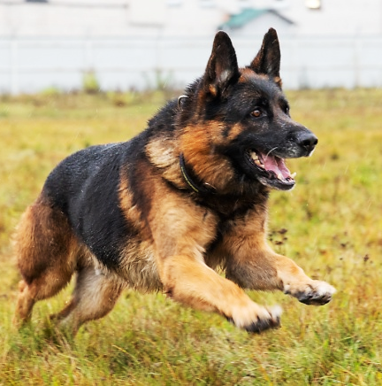

Вопрос 3
Чем занимается кинологическая служба на границе и таможне?
Вернуться назад
Ответ
Кинологический центр является учебным подразделением органов пограничной службы Республики Беларусь. Предназначен для подготовки, переподготовки и повышения квалификации специалистов-кинологов и подготовки служебных собак по различным видам служб, таким, как розыскная (поиск человека по запаховому следу), сторожевая, специальная (поиск наркотических средств и психотропных веществ, оружия, боеприпасов и взрывчатых веществ), караульная (охрана объектов), а также для разведения и выращивания собак служебных пород.
Главное предназначение служебной собаки – взять след, а при необходимости – непосредственно атаковать и задержать самого нарушителя. Такие способности нарабатываются долгими тренировками.
Непосредственно на границу собаки выводятся в среднем дважды в неделю. Однако при необходимости и несколько раз в сутки.
Основное направление работы служебных собак таможни – выявление фактов незаконного перемещения через таможенную границу Евразийского экономического союза наркотических средств и психотропных веществ, оружия и боеприпасов.
Общее количество кинологов в таможенных органах составляет 38 человек, за которыми закреплено 39 служебных собак. Породы собак, используемые в таможенных органах, разнообразны. Основное поголовье составляют немецкие овчарки. Но есть и такие породы, как лабрадор, джек-рассел терьер, ротвейлер и бордер-колли, русские и английские коккер-спаниели. Срок несения службы собаки 8 лет.
Видео «Сморгонская пограничная группа» (10:51)

Slide 9

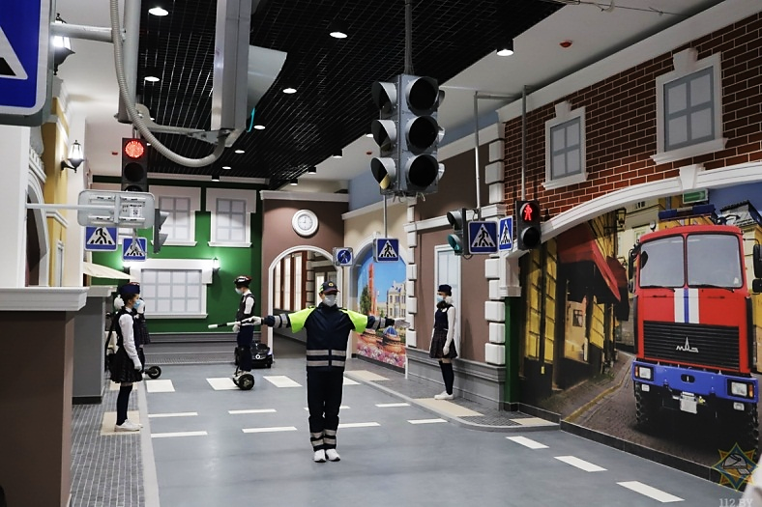
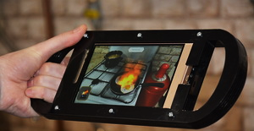
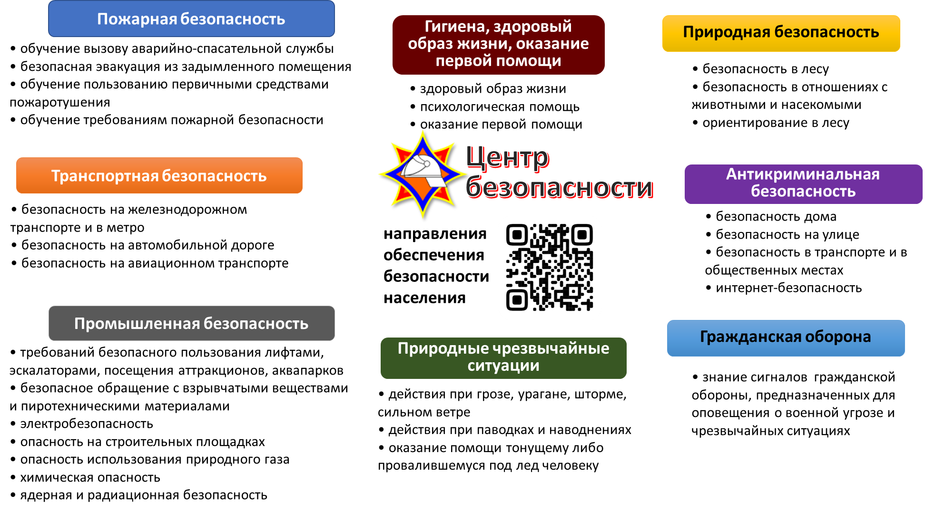
Вопрос 4
В настоящее время в республике функционируют девять центров МЧС для работы с населением. Посмотрите видеоролик и определите основную цель работы этих центров.
Ответ
Вернуться назад
Министерство по чрезвычайным ситуациям проводит целенаправленную работу по созданию в Республике Беларусь образовательных центров безопасности.
Цель деятельности центров – обучать население (в том числе и детей) способам защиты и действиям в чрезвычайных ситуациях. Безопасность детей – это национальная безопасность будущего страны.
Обучение в центрах построено на принципах развлекательной игры. В основу положены методы погружения обучающихся в среду, максимально имитирующую чрезвычайную ситуацию, и углубленного изучения материала при повышении эмоционального восприятия моделируемой обстановки.
В центрах применяются интерактивные тренажеры и симуляторы на основе современных информационно-коммуникационных технологий (виртуальная реальность, дополненная реальность, интернет вещей, компьютерное зрение).

Slide 10
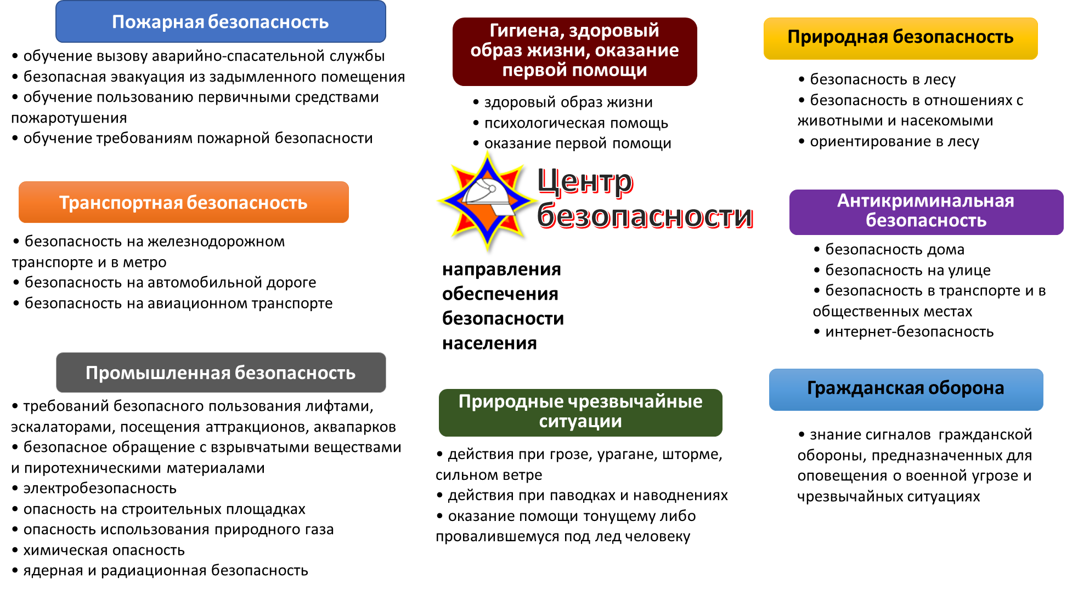

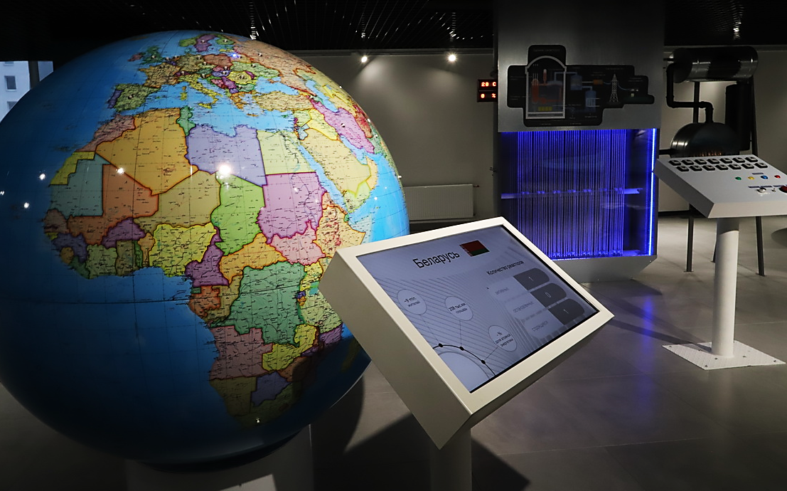
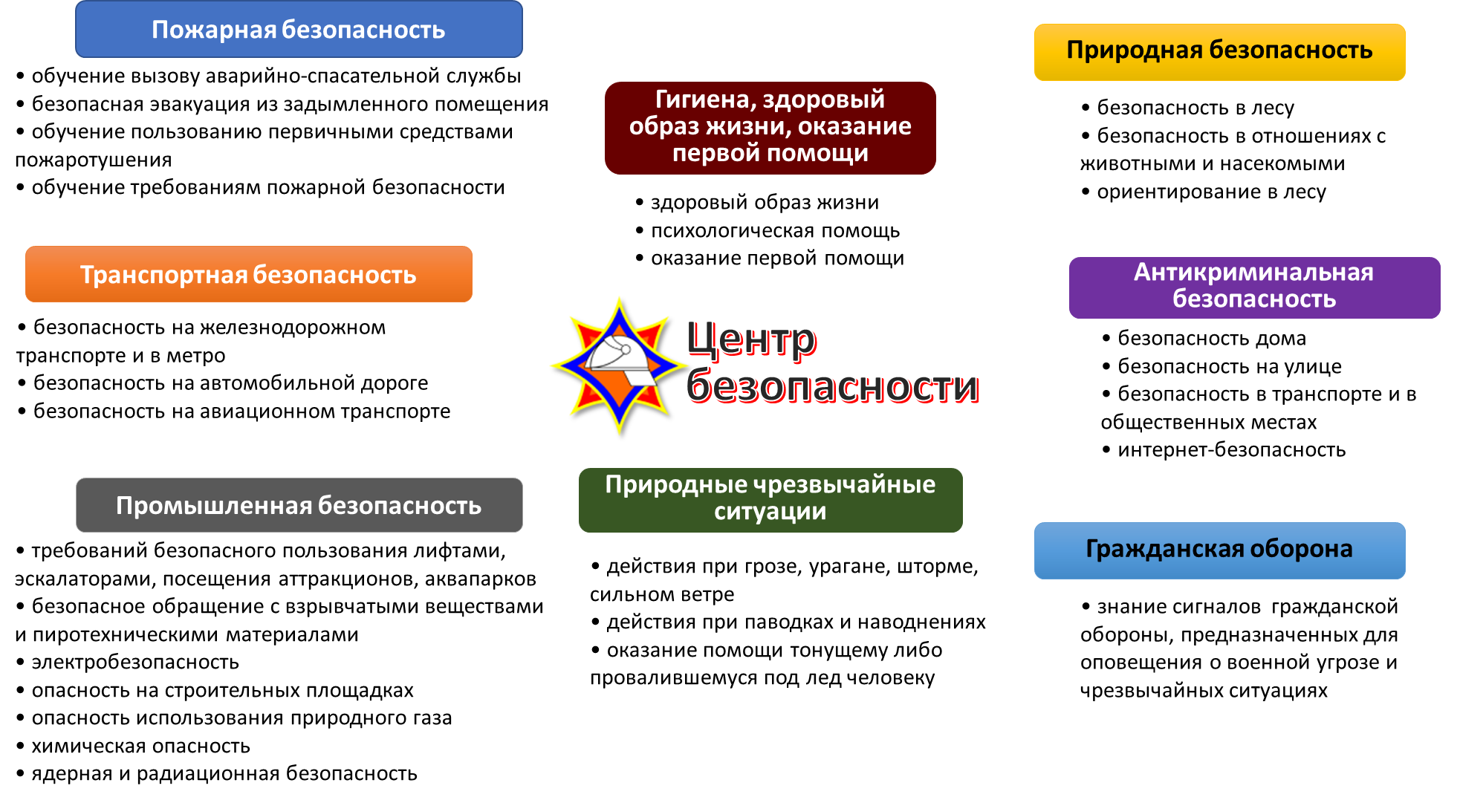
Вопрос 4
В настоящее время в республике функционируют девять центров МЧС для работы с населением. Посмотрите видеоролик и определите основную цель работы этих центров?
Ответ
Вернуться назад
Министерство по чрезвычайным ситуациям проводит целенаправленную работу по созданию в Республике Беларусь образовательных центров безопасности.
Цель деятельности центров – обучать население (в том числе и детей) способам защиты и действиям в чрезвычайных ситуациях. Безопасность детей – это национальная безопасность будущего страны.
Обучение в центрах построено на принципах развлекательной игры. В основу положены методы погружения обучающихся в среду, максимально имитирующую чрезвычайную ситуацию, и углубленного изучения материала при повышении эмоционального восприятия моделируемой обстановки.
В центрах применяются интерактивные тренажеры и симуляторы на основе современных информационно-коммуникационных технологий (виртуальная реальность, дополненная реальность, интернет вещей, компьютерное зрение).

Slide 11
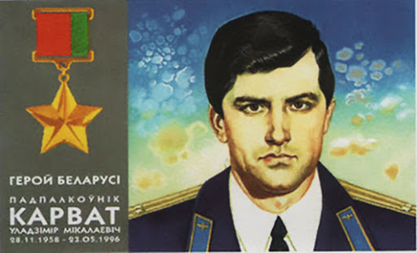



Вопрос 5
Приведите примеры доблести, чести, героизма и самопожертвования белорусских воинов в истории современной Беларуси.
Кому и за что присвоено почетное звание «Герой Беларуси»?
Ответ
Вернуться назад
Впервые звание Героя Беларуси было присвоено
21 ноября 1996 года указом Президента Республики Беларусь подполковнику авиации Карвату Владимиру Николаевичу (посмертно) «за мужество и героизм, проявленные при исполнении воинского долга».
Видео «Самолет неуправляем. Каким был подвиг первого Героя Беларуси?» (07:44)
В 2021 году А.Г. Лукашенко подписал указ о присвоении звания «Герой Беларуси» летчикам Андрею Ничипорчику и Никите Куконенко (посмертно). Военный самолет Як-130 Лидской штурмовой авиационной базы потерпел крушение 19 мая 2021 г. в Барановичах. Экипаж выполнял плановый учебно-тренировочный полет, в ходе которого заметили техническую неисправность судна. Перед гибелью летчикам удалось направить самолет на единственный свободный пятачок в плотной застройке (пустырь между многоквартирными и частными домами) и избежать большого количества жертв.
Видео «Катастрофа Як-130 в Барановичах год спустя» (01:52)

Slide 12

РОДИНА МОЯ БЕЛАРУСЬ
В ЛИЦАХ
Защитники Отечества

Slide 13

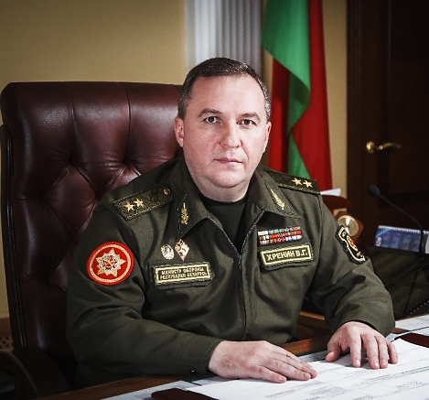
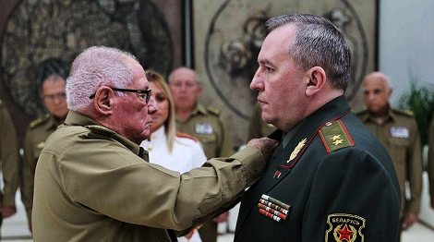
Знакомство с представителями Вооруженных Сил, пограничной службы, таможенной службы, МЧС
ХРЕНИН
Виктор Геннадьевич
Министр обороны Республики Беларусь, генерал-лейтенант.
В 1988 году окончил Уссурийское суворовское военное училище, в 1992 году окончил Омское высшее общевойсковое командное училище имени Фрунзе, в 2005 году окончил Военную академию Республики Беларусь. В 2014 году с отличием и золотой медалью окончил факультет Генерального штаба Военной академии Республики Беларусь.
С 1992 по 2020 гг. прошел путь от командира мотострелкового взвода до командующего войсками Западного оперативного командования.
Награжден государственными наградами Республики Беларусь.
Награжден национальным орденом «Плайя Хирон» от президента Кубы (2024 г.).
«Современное поколение защитников Отечества свято хранит и достойно приумножает боевые традиции предшественников, надежно стоит на страже главных достижений Республики Беларусь – мира, стабильности и безопасности».

Slide 14
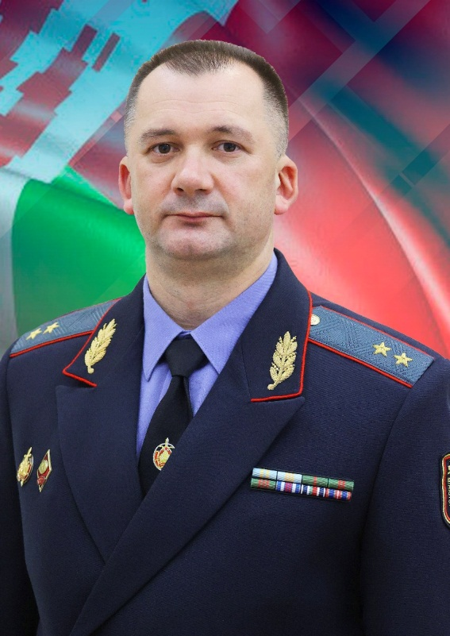
Знакомство с представителями Вооруженных Сил, пограничной службы, таможенной службы, МЧС
КУБРАКОВ
Иван Владимирович
Министр внутренних дел Республики Беларусь, генерал-лейтенант милиции.
Окончил Минскую специальную среднюю школу МВД и Академию МВД Беларуси.
Службу в органах внутренних дел начал в 1995-м. Прошел путь от участкового до начальника главного управления внутренних дел Минского горисполкома.
Награжден орденом «За службу Родине» III степени, медалями
«За безупречную службу» I, II и III степеней.
— Какова формула успеха участкового инспектора? Какими качествами он должен обладать?
— В первую очередь быть профессионалом и досконально знать свой административный участок. Не менее важны коммуникабельность, умение слушать и слышать людей, понимать их, никогда не обманывать. Не обойтись и без таких качеств, как отзывчивость и добросердечность. Если человек обращается за помощью, ее обязательно нужно оказать, несмотря ни на что.

Slide 15
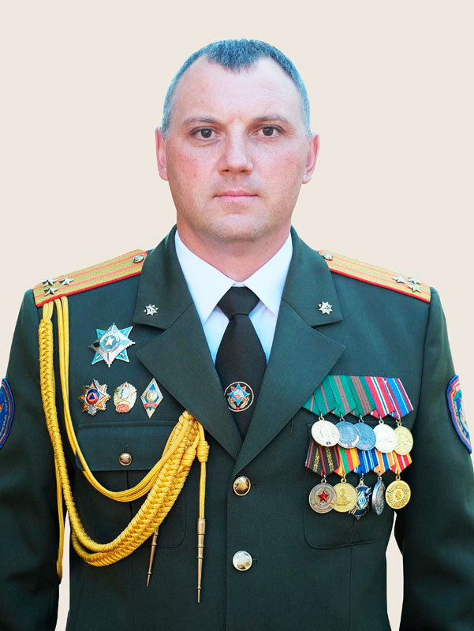
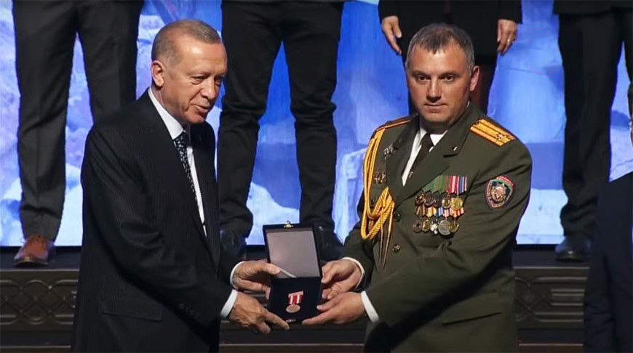

Знакомство с представителями Вооруженных Сил, пограничной службы, таможенной службы, МЧС
ЗАРЕМБО
Игорь Леонидович
Начальник государственного учреждения «Республиканский отряд специального назначения «ЗУБР», полковник внутренней службы.
В 1996 году окончил Минское суворовское военное училище. В 2001 году окончил Командно-инженерный институт МЧС Республики Беларусь. Выпускник института государственной службы Академии управления при Президенте Республики Беларусь.
Участвовал в поисково-спасательной операции при ликвидации последствий землетрясений в Турецкой Республике (февраль 2023 года).
Награжден орденом «За службу Родине» III степени, медалью
«За безупречную службу» I, II и III степеней, государственной медалью Турецкой Республики (2023 г.).
Видео «Игорь Зарембо о землетрясении в Турции» (12:26)

Slide 16
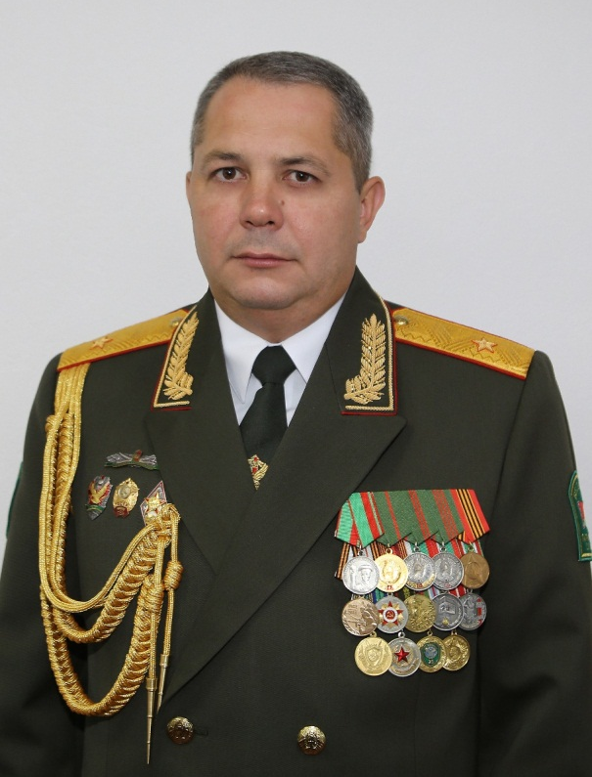
Знакомство с представителями Вооруженных Сил, пограничной службы, таможенной службы, МЧС
ЖИЛИНСКИЙ
Сергей Васильевич
Начальник Института пограничной службы Республики Беларусь, генерал-майор.
Окончил Минское суворовское военное училище в 1996 году. Окончил факультет пограничных войск при Военной академии Республики Беларусь. Два года учился в Военной Академии Республики Беларусь на командно-штабном факультете.
Проходил службу в органах пограничной службы в различных должностях (от заместителя начальника пограничной заставы до начальника территориального органа пограничной службы) на всех участках Государственной границы Республики Беларусь.
Является почетным гражданином Первомайского района г. Минска.
Награжден государственными наградами: орденом «За службу Родине» III степени, медалями «За отличие в воинской службе», «За отличие в охране Государственной границы», «За безупречную службу» I, II, III степени.
Имеет Благодарность Президента Республики Беларусь.
— Вы помните, как выбирали профессию?
— До меня никто из семьи в пограничных войсках не служил. А я задумывался о карьере военнослужащего и в 1993 году поступил в суворовское училище. Решение связать жизнь с пограничной службой принял чуть позже, когда читал книги, смотрел кинофильмы о людях этой профессии. Мне понравилось высказывание «не каждому дано ходить по последним метрам родной земли». Решил попробовать: смогу ли служить на переднем крае?

Slide 17
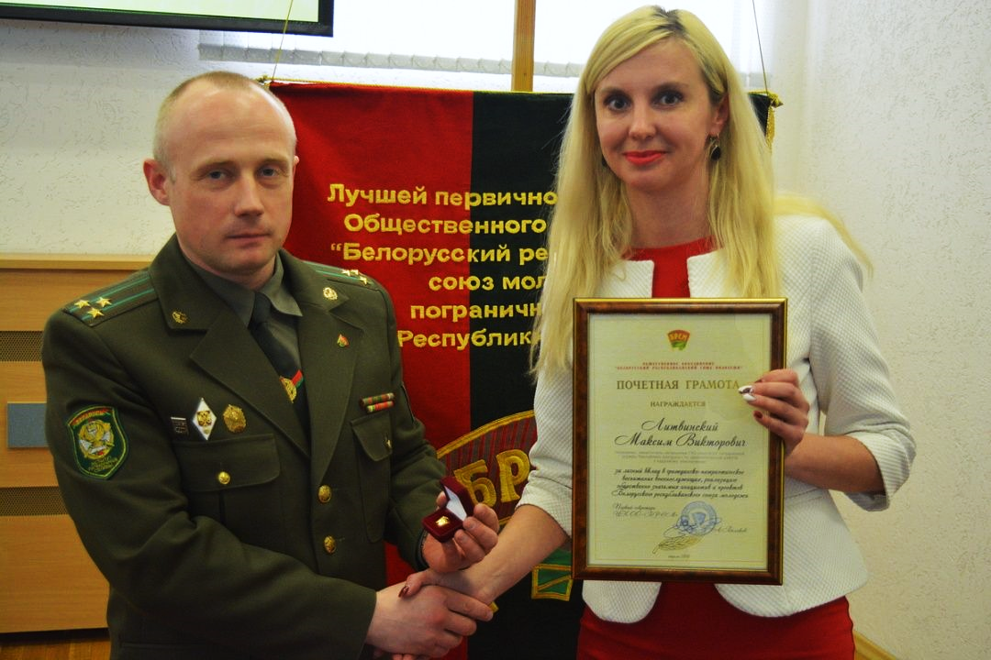
Знакомство с представителями Вооруженных Сил, пограничной службы, таможенной службы, МЧС
ЛИТВИНСКИЙ
Максим Викторович
Заместитель начальника управления Государственного пограничного комитета, полковник.
Проходил службу в органах пограничной службы в различных должностях (от заместителя начальника пограничной заставы до заместителя начальника территориального органа пограничной службы).
Награжден государственными наградами: медалями «За отличие в воинской службе», «За отличие в охране Государственной границы», «За безупречную службу» I, II, III степени.
Имеет Благодарность Президента Республики Беларусь.
– Профессия пограничника привлекала меня романтикой службы. Конечно, за 21 год романтики-то поубавилось.
Ведь представление о профессии у нас зачастую складывается из книг, фильмов: вот бежит пограничник за нарушителем, рядом собака – верный помощник... красиво, адреналин.
А в реальности пограничная служба – это трудный и долгий процесс: пот, десятки пройденных километров, мозоли на ногах.
Пограничная служба в целом – для сильных духом людей.

Slide 18
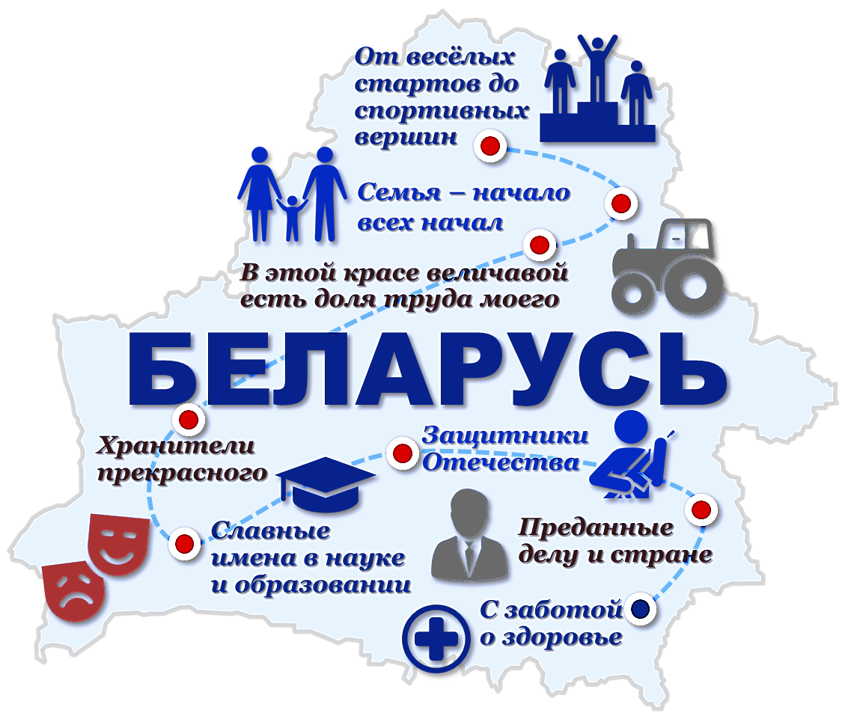
РОДИНА МОЯ БЕЛАРУСЬ В ЛИЦАХ
АНОНС
Следующая тема ШАГа
«Преданные делу и стране»
(о государственных деятелях, представителях органов государственного управления)

